Slide 1

الصف : الأول
المادة : علوم
الدرس : العناية بالنباتات

Slide 2

مخرجات التعلم
أن يذكر التلميذ أهمية الماء للنبات
أن يعدد التلميذ احتياجات النباتات

Slide 3
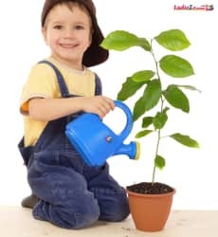
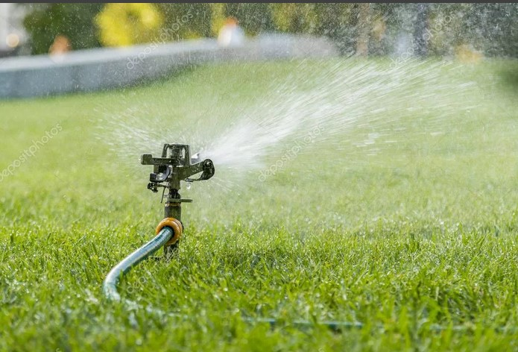
تأمل الصور الآتية:
يحتاج النبات إلى الماء

Slide 4

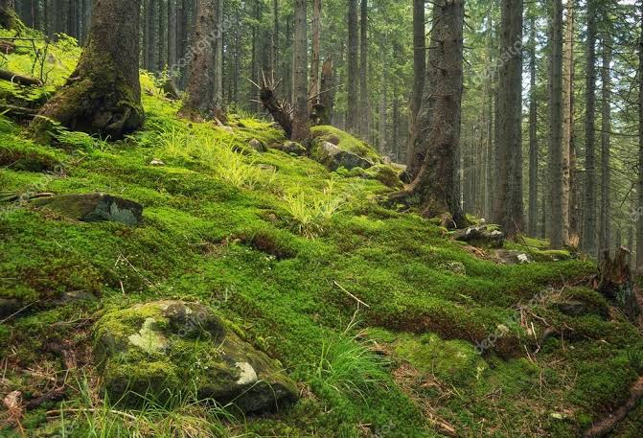
يحتاج النبات إلى الضوء

Slide 5

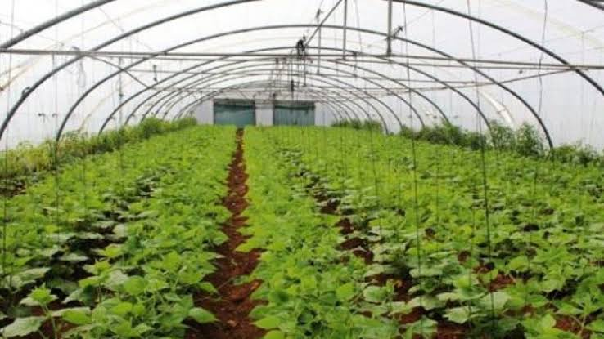
يحتاج النبات إلى الحرارة

Slide 6
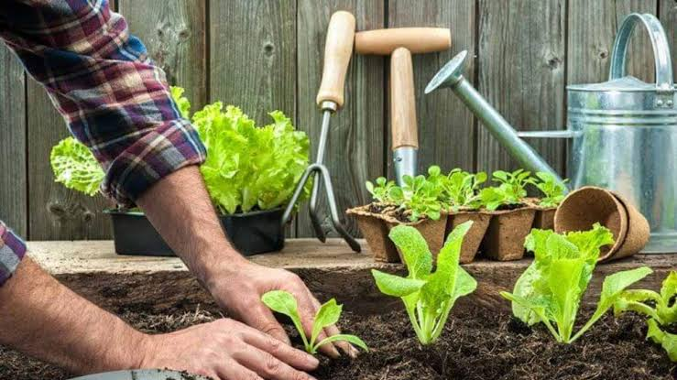
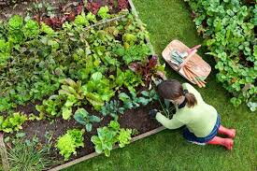
يحتاج النبات إلى التربة

Slide 7

يحتاج النبات إلى الماء والضوء والحرارة والتربة والهواء

Slide 8
أجب عن السؤال الآتي:
أذكر احتياجات النباتات ؟

Slide 9
شكراً لحسن استماعكم

